Slide 1
Semana 34

Slide 2
Hoy es lunes, 3 de mayo de 2021
¿Qué día fue ayer en España?

Slide 3
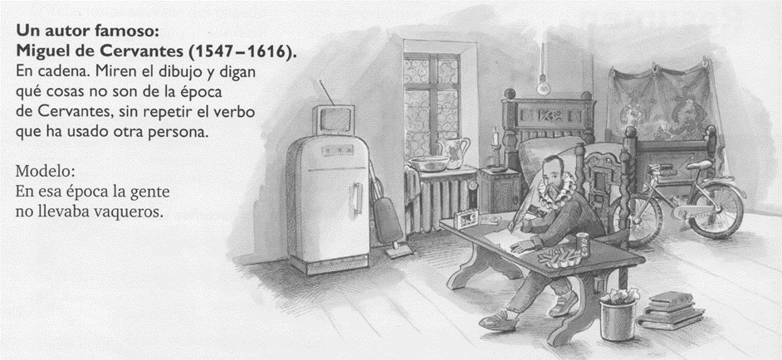
no se usaba la aspiradora
la gente no usaba la aspiradora
no había aspiradoras
la gente no utilizaba la calefacción
no bebía bebidas de lata / coca-cola
la gente no se ponía zapatos
no existían las papeleras de metal
no se comían patatas fritas
no se leían libros
no se escuchaba la radio
La gente no tenía electricidad, entonces la gente no tenía neveras o no había neveras.
No había /existía electricidad/ luz eléctrica

Slide 4
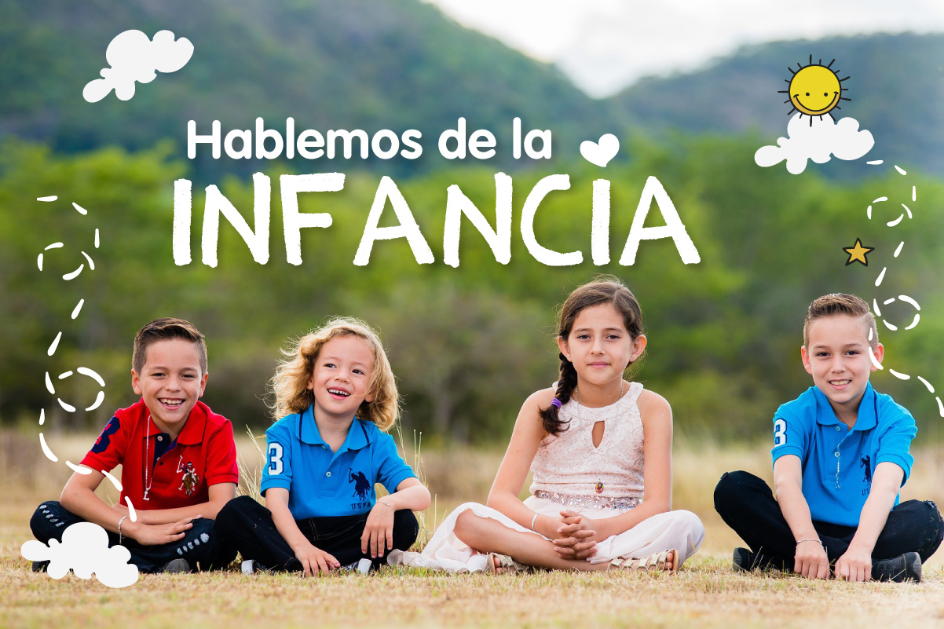
¿qué colores, sabores, olores y sonidos relacionas con esta época?

Slide 5
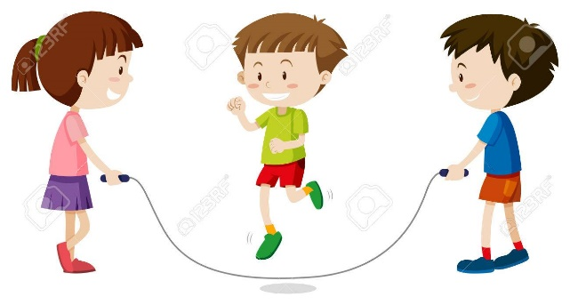
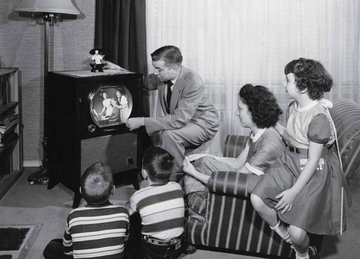
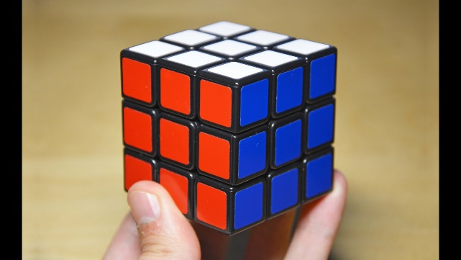
saltar a la cuerda
jugar al fútbol
el pilla pilla
pillar = coger
jugar al elástico
patinar
columpiarse
jugar a la rayuela
subir a los árboles
tocar el timbre
jugar a las canicas
jugar al escondite
¿A qué jugabas?
¿Veías la televisión? ¿Qué?
¿Cómo se jugaba a esto?

Slide 6
La anécdota de Rosa (libro pg. 64 ej. 2a)
Ej. 2a
Se durmió
pidió
Repetí
Preguntó
Terminó
Me dormí
Empecé
Seguí
Indefinido (pasado simple)
Acontecimientos=
acción
Ej. 2b
Estaban
Era
Tenía
Imperfecto
descripción
de aventuras de piratas
un cuento inventado
un acontecimiento = algo que pasa
La Bella durmiente
Caperucita roja
Los siete cabritillos
Los tres cerditos
Ricitos de oro y los 3 osos
Cenicienta
El gato con botas
Ali Baba y los 40 ladrones
Blancanieves y los 7 enanitos

Slide 7
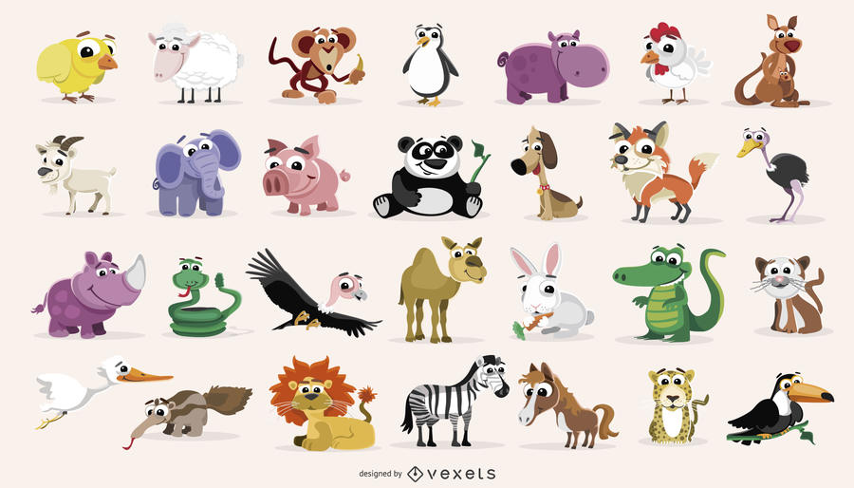
2. Los animales: ¿Conoces los nombres de estos animales?
El pájaro
La oveja
El mono
El pingüino
El hipopótamo
La gallina
El canguro
La cabra
El elefante
El cerdo
El oso (panda)
El perro
El zorro
El avestruz
El rinoceronte
La serpiente
El buitre
El dromedario
El conejo
El cocodrilo
El gato
El pato
23. El oso hormiguero
24. El león
25. La cebra
26. El caballo
27. El leopardo
28. El tucán

